Slide 1
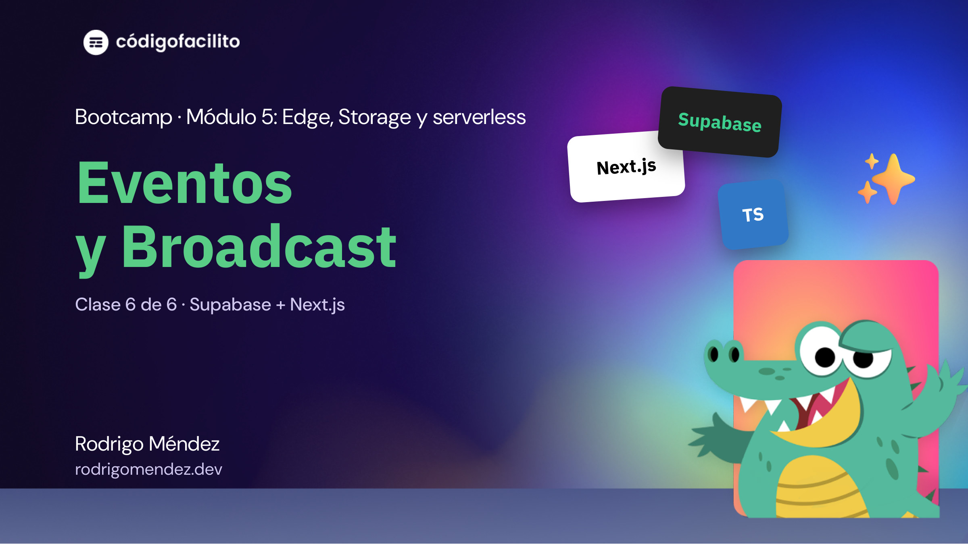
Notes:
Portada: eventos y Broadcast
Bienvenida a la última clase. Hoy Rastro se completa: el historial del pedido que se llena solo y la moto moviéndose en el mapa.
Y lo que hay detrás: arquitectura basada en eventos y Realtime más allá de los cambios de la base.

Slide 2
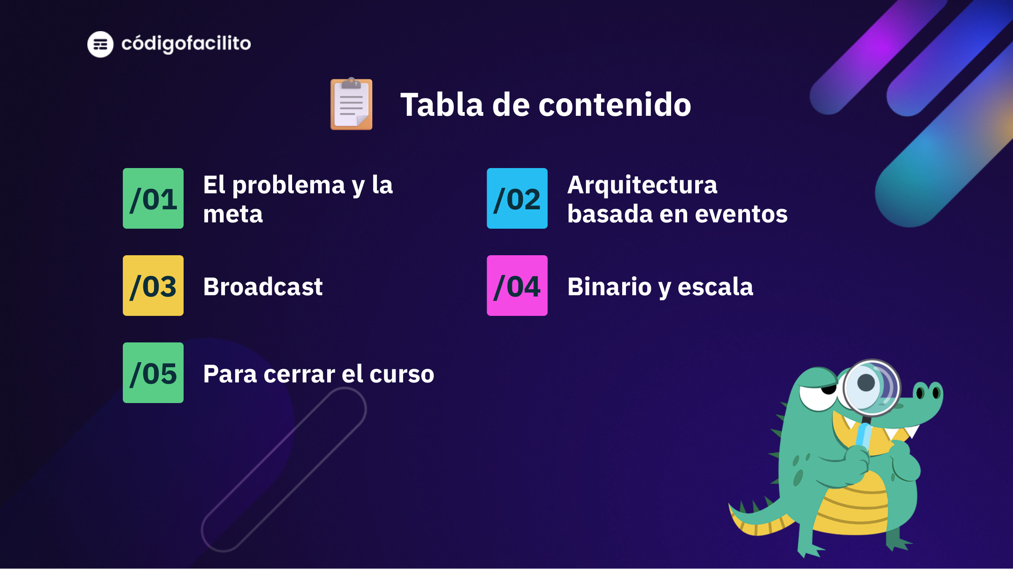
Notes:
Tabla de contenido
El mapa de hoy: cuatro partes de teoría y, en cuanto terminen, construyo en vivo mientras ustedes miran. La parte 5 cierra la clase y el curso.

Slide 3
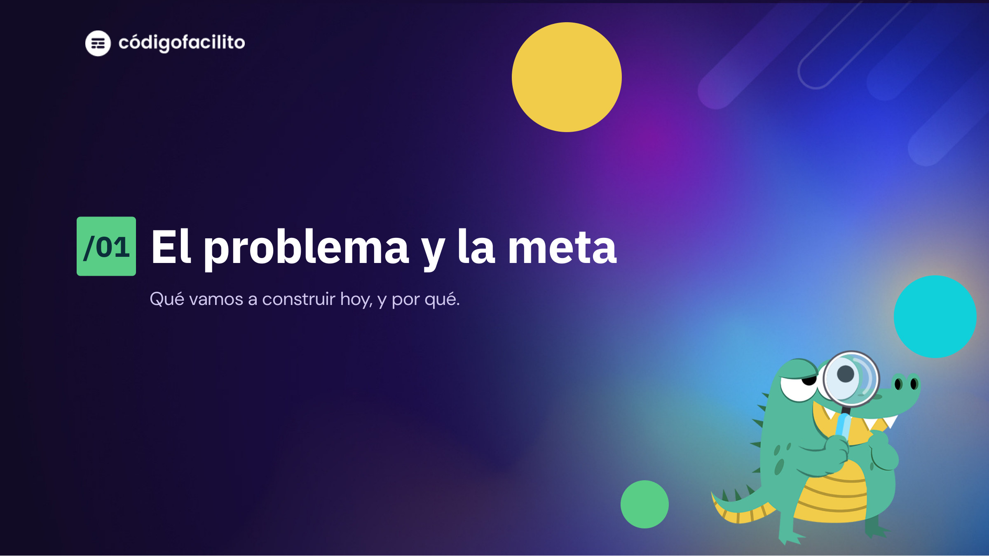
Notes:
Sección 1: el problema y la meta
Primera parte: por qué no conviene que un botón haga todo, y lo que vamos a construir hoy.

Slide 4
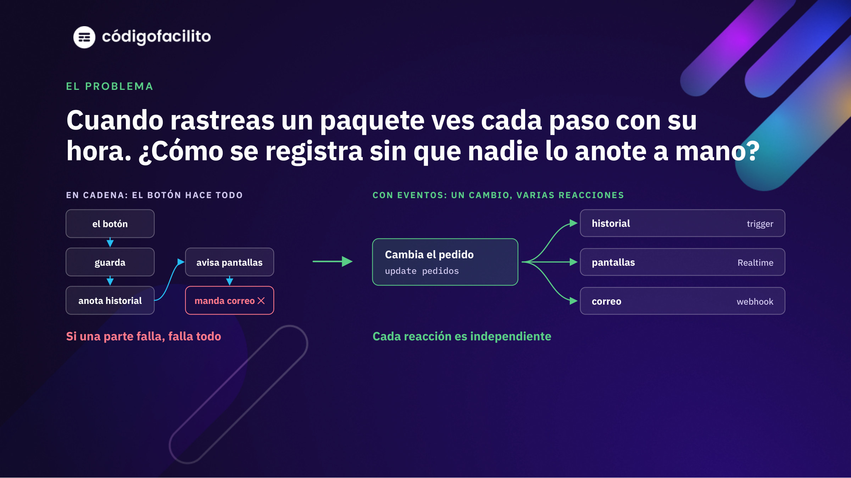
Notes:
El problema: un botón que hace todo
Pregunta de arranque: cuando rastreas un paquete ves "salió del almacén, va en ruta, entregado", cada paso con su hora, y en la app de comida ves la moto moverse. ¿Cómo se construye sin que nadie lo anote a mano?
La forma ingenua: que el botón de la tienda haga todo en cadena. Si una parte falla, por ejemplo el correo, falla todo. A los dos segundos aparece la otra forma: un solo cambio en la base y varias reacciones independientes que el botón no conoce.

Slide 5
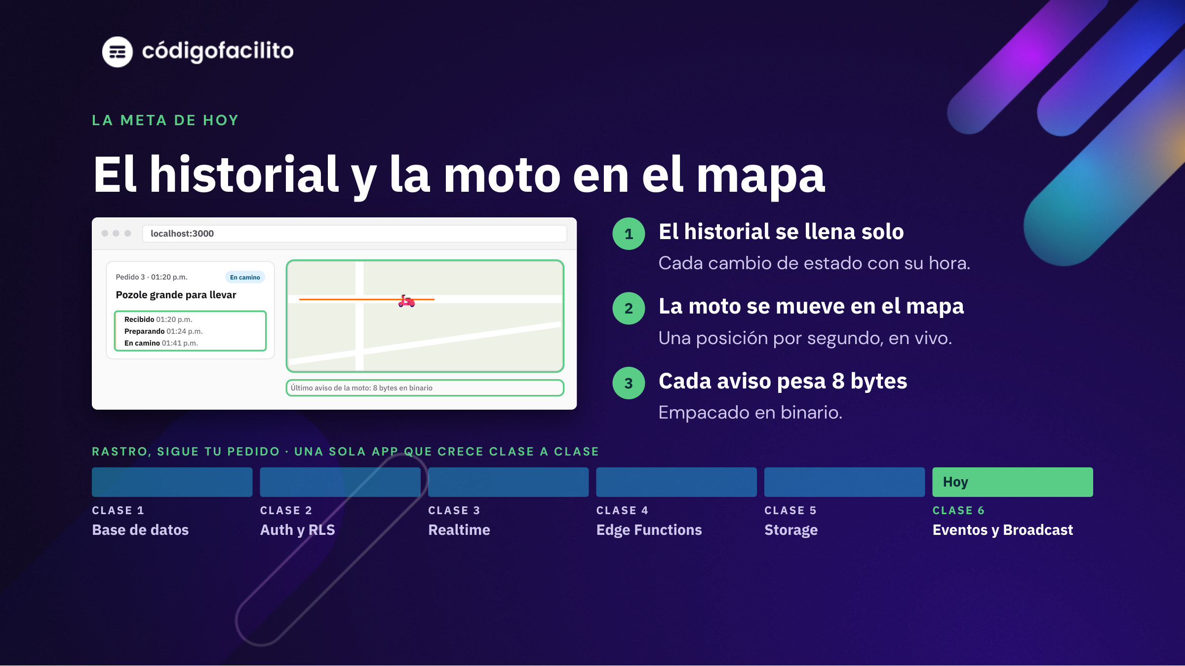
Notes:
La meta de hoy: el historial y la moto en el mapa
La meta de hoy: el historial del pedido se llena solo, y un mapa donde el cliente ve la moto moverse en vivo. El mapa, la ruta grabada y el simulador del repartidor vienen hechos; en vivo se escribe lo que es de Supabase.
Abajo, el camino del curso: hoy la última pieza.

Slide 6

Notes:
Sección 2: arquitectura basada en eventos
Segunda parte: qué es un evento, el recuento de lo que ya construyeron así, y el historial con un trigger.

Slide 7
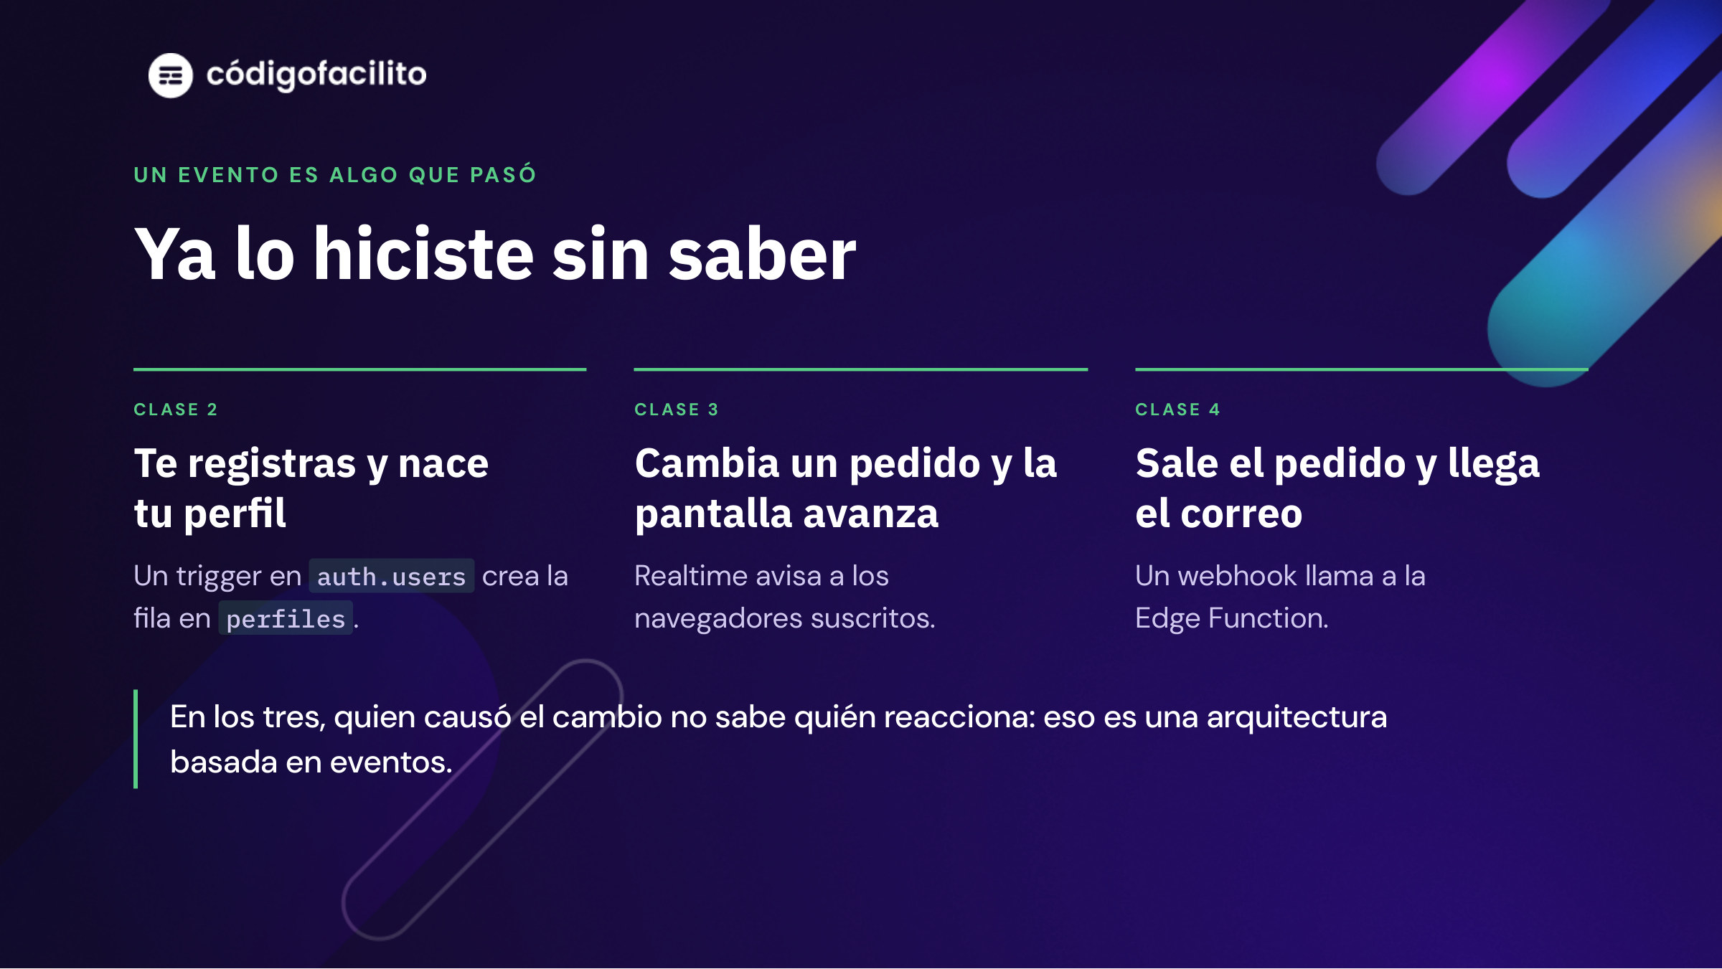
Notes:
Ya lo hiciste sin saber: tres reacciones a un cambio
El recuento, con la clase donde lo hicieron. Registrarse no crea el perfil desde la app: lo crea un trigger. El botón de la tienda no avisa a las pantallas: Realtime lo hace. Y nadie manda el correo: un webhook reacciona al cambio.
Un evento es algo que pasó. Varias partes reaccionan a él sin que quien lo causó sepa de ellas. Si mañana agregas otra reacción, el botón no cambia.

Slide 8
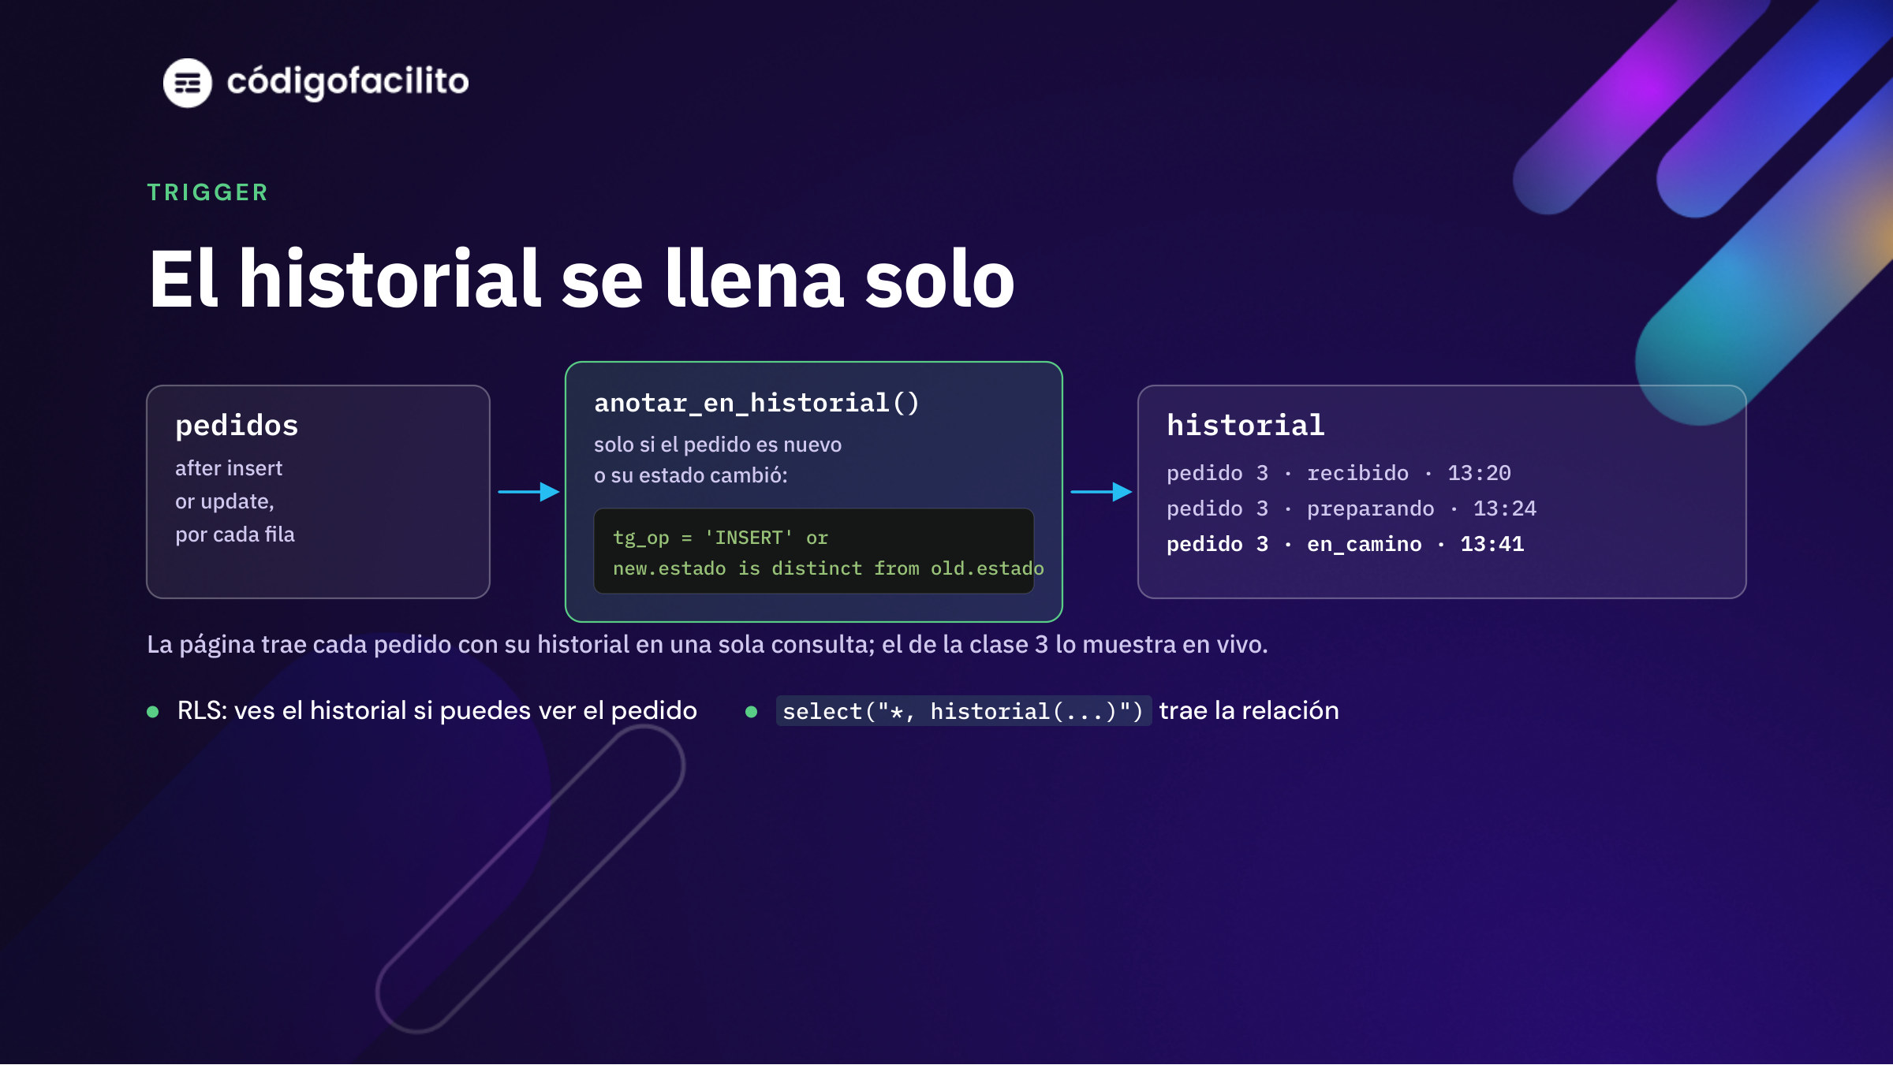
Notes:
El historial se llena con un trigger
El historial no lo escribe ningún botón. Un trigger en pedidos corre después de cada insert o update y llama a una función que, si el pedido es nuevo o su estado cambió, inserta una fila en historial con el estado y la hora.
La tabla historial tiene RLS con la regla de siempre: la ves si puedes ver el pedido. La página la trae junto con los pedidos en una sola consulta, y como EnVivo de la clase 3 ya vuelve a renderizar con cada cambio, el cliente la ve en vivo sin código nuevo.

Slide 9
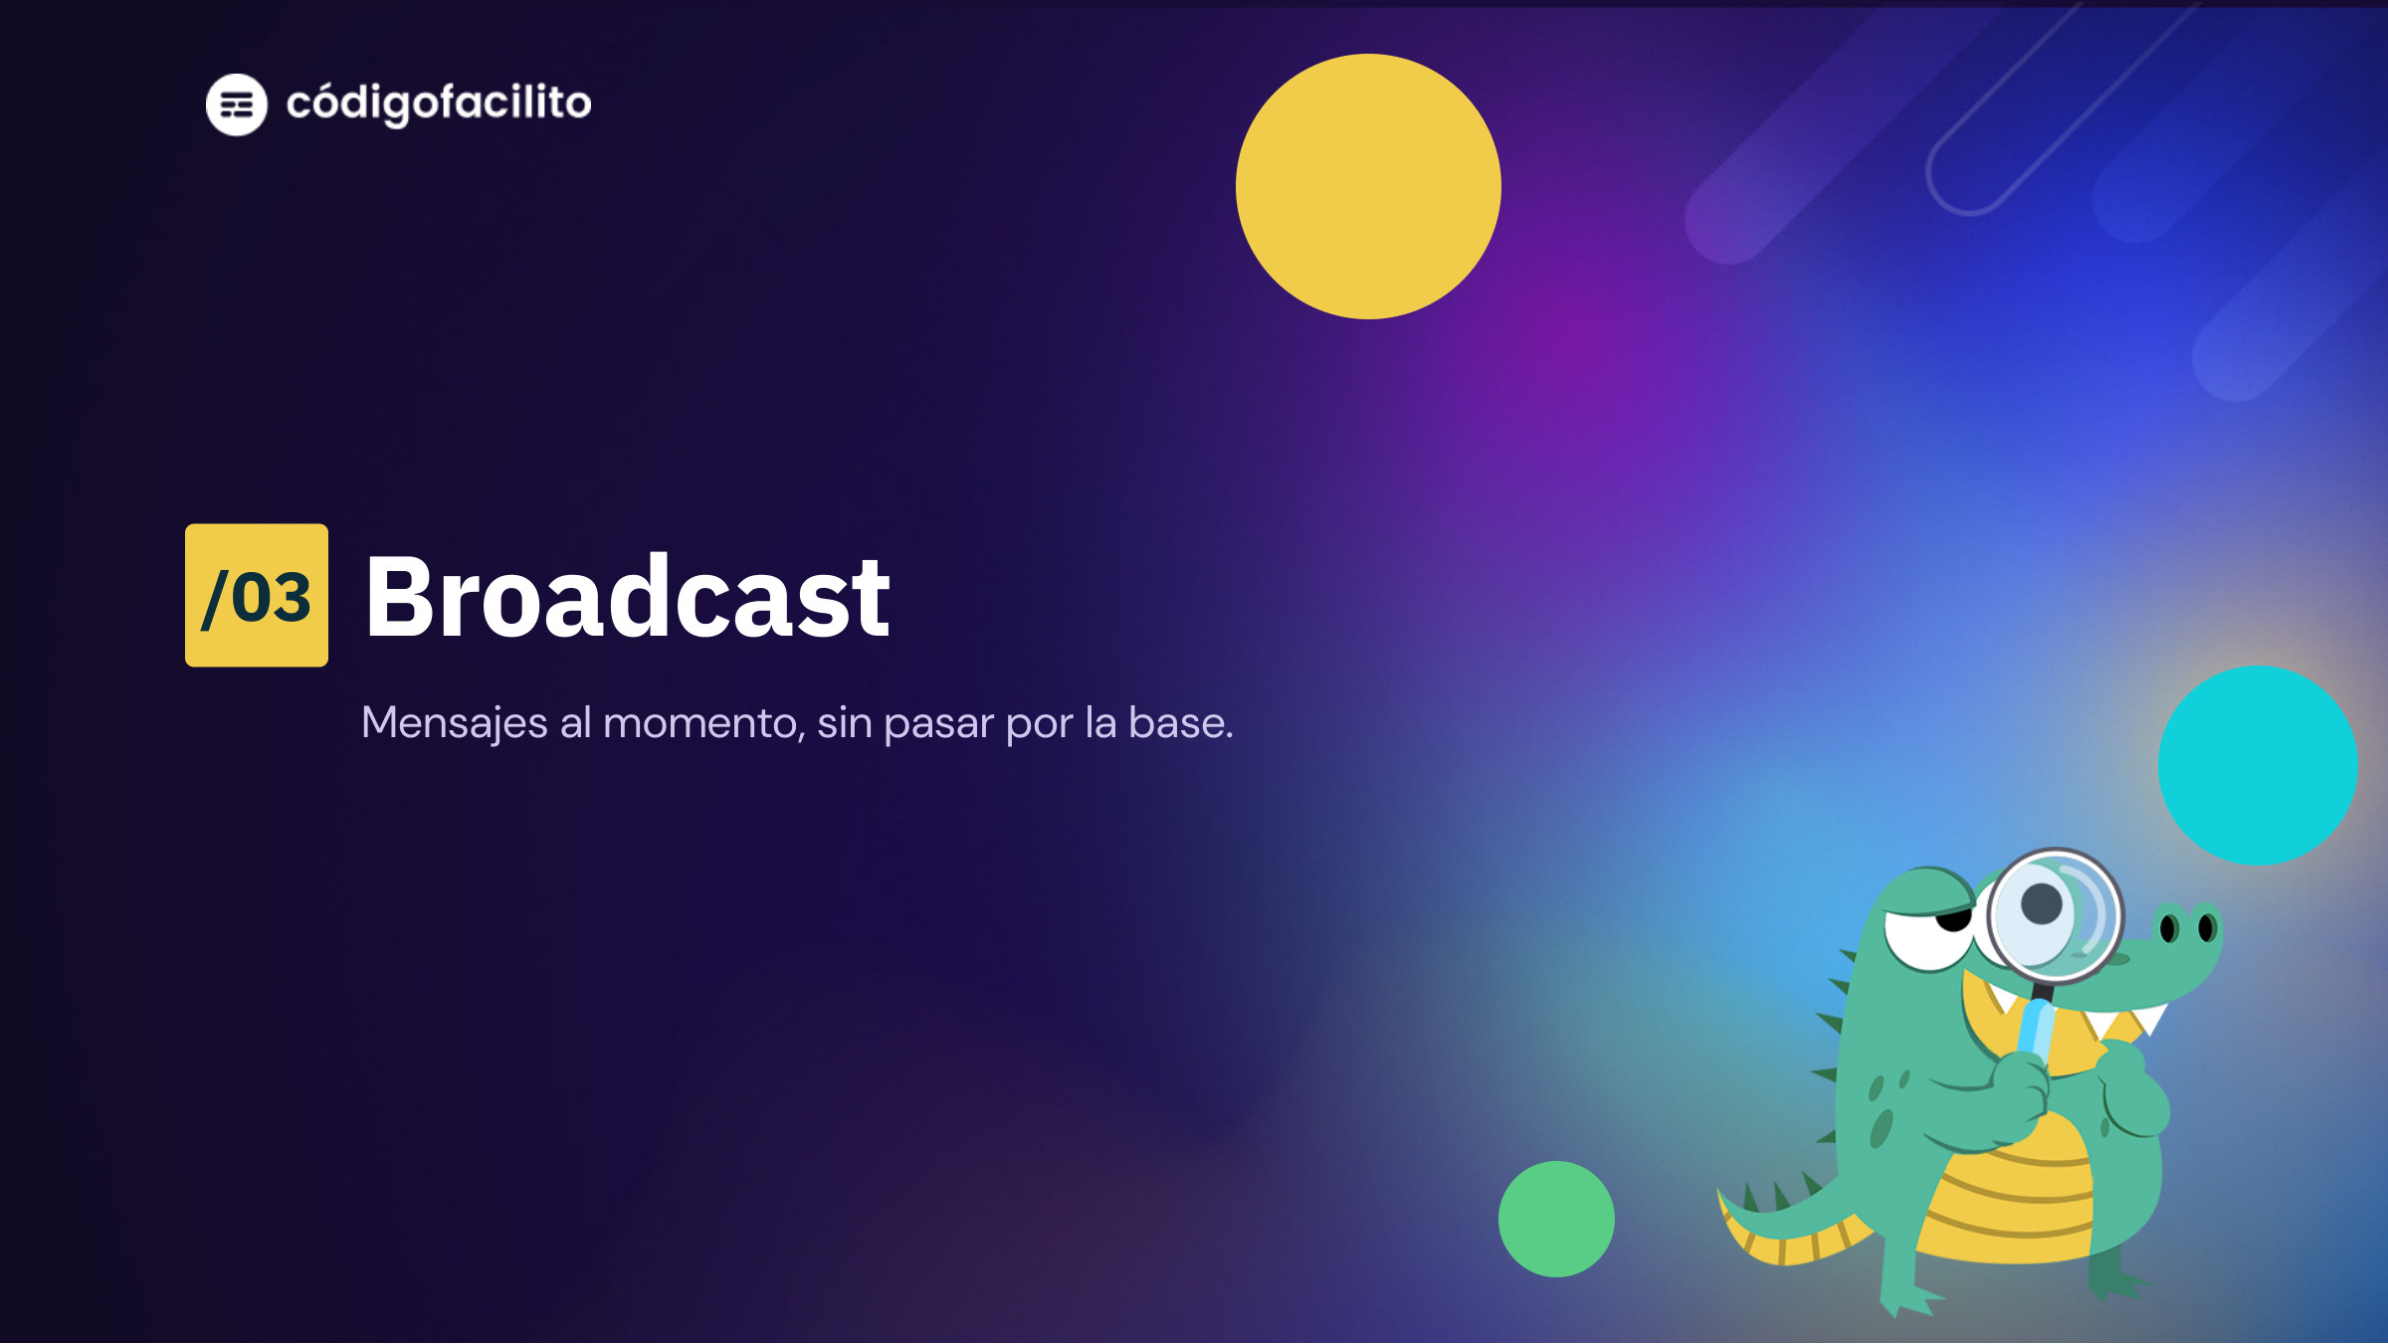
Notes:
Sección 3: Broadcast
Tercera parte: la diferencia entre los cambios de la base y Broadcast, y cómo viaja la posición de la moto.

Slide 10
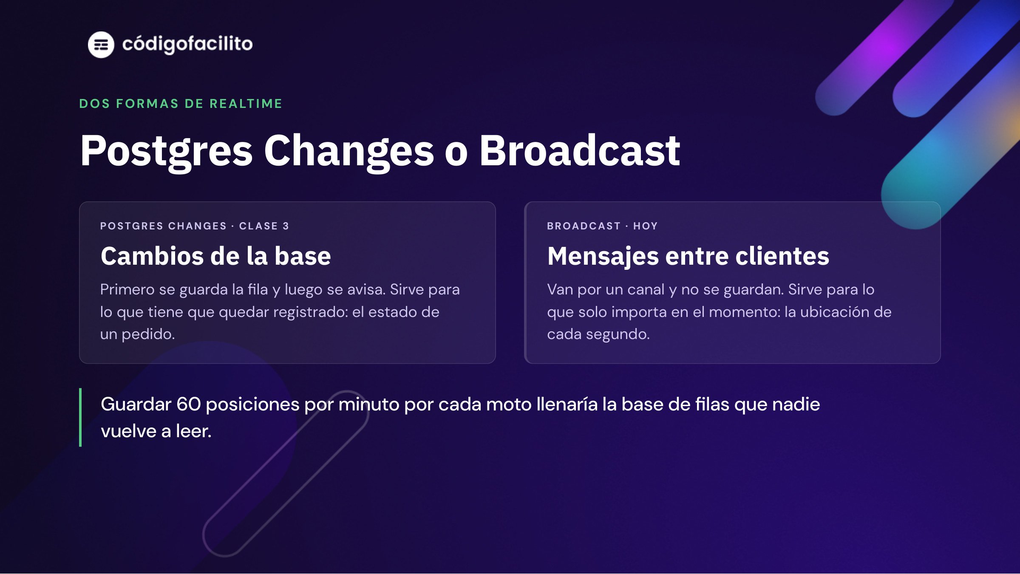
Notes:
Postgres Changes o Broadcast
Realtime tiene dos caras. Postgres Changes, de la clase 3: la fila se guarda y luego se avisa. Broadcast: un cliente manda un mensaje por un canal y los demás suscritos lo reciben al momento, sin tocar la base.
La ubicación de la moto cambia cada segundo y solo importa en ese momento: si la guardáramos, serían 60 filas por minuto por moto que nadie vuelve a leer. Si no estás conectado cuando pasa el mensaje, te lo pierdes, y está bien.

Slide 11
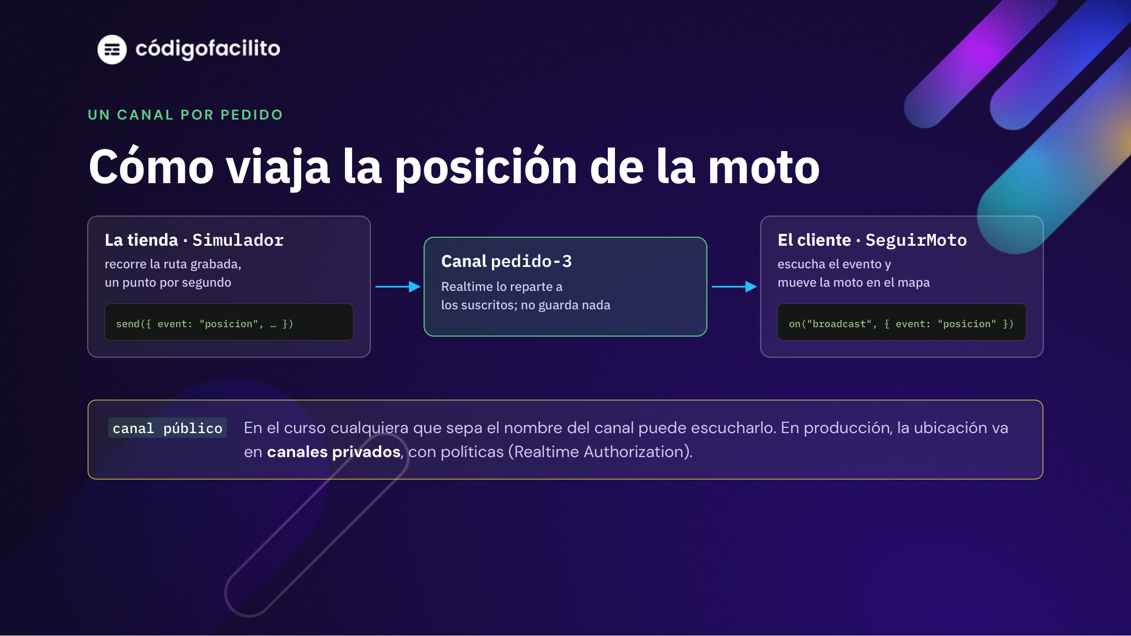
Notes:
Cómo viaja la posición de la moto
Un canal por pedido: pedido-3. La tienda, que hace de repartidor con el simulador, manda cada segundo la posición con send, con el evento posicion. El cliente se suscribe al mismo canal y escucha ese evento para mover la moto.
Dilo tal cual: en el curso el canal es público, así que cualquiera que sepa su nombre y tenga la llave publishable puede escuchar la ubicación. Para datos sensibles, Supabase tiene canales privados con políticas (Realtime Authorization). Queda como mejora.

Slide 12
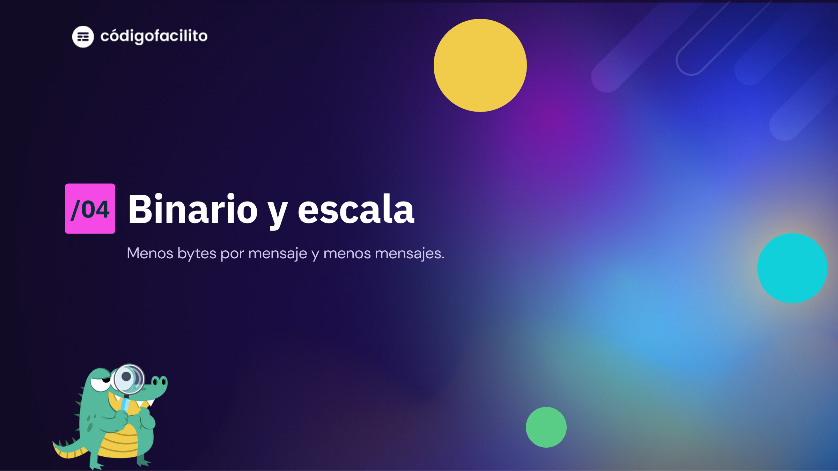
Notes:
Sección 4: binario y escala
Cuarta parte, la última de teoría: mandar la posición en binario, qué pasa con 200 repartidores, el error del día y qué no va en tiempo real. Al terminarla empieza la práctica.

Slide 13
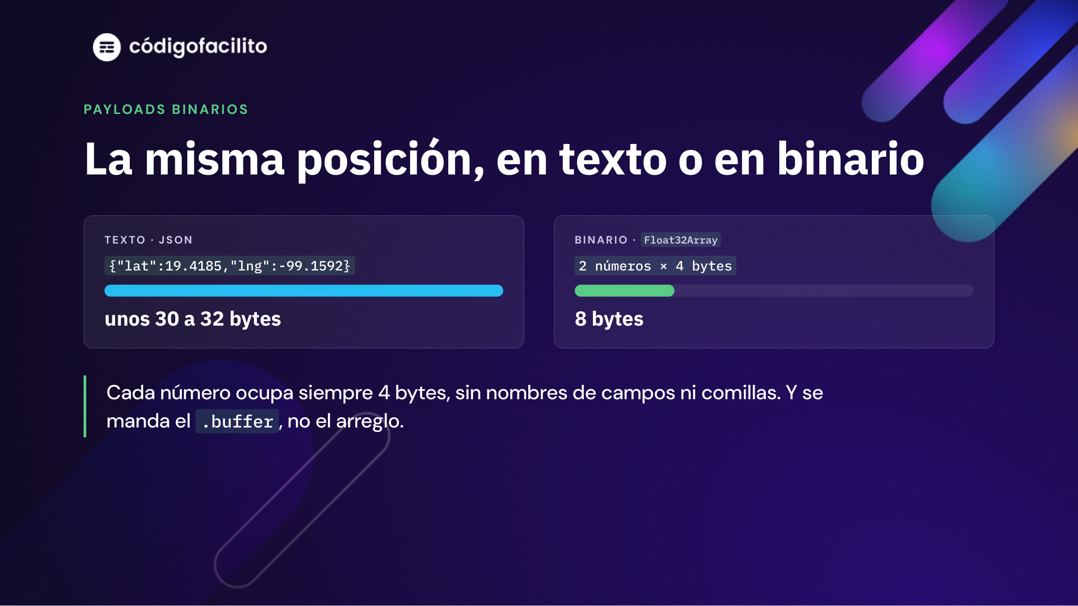
Notes:
La misma posición en texto o en binario
En texto, cada aviso lleva los nombres de los campos, comillas y cada dígito como un carácter: unos 30 a 32 bytes. En binario, dos números de 4 bytes: 8 bytes. La precisión de un Float32 alcanza para una posición en el mapa.
Un detalle: se manda el .buffer del Float32Array. Si mandas el arreglo tal cual, la librería lo convierte en texto y llega como objeto, con decimales raros.

Slide 14
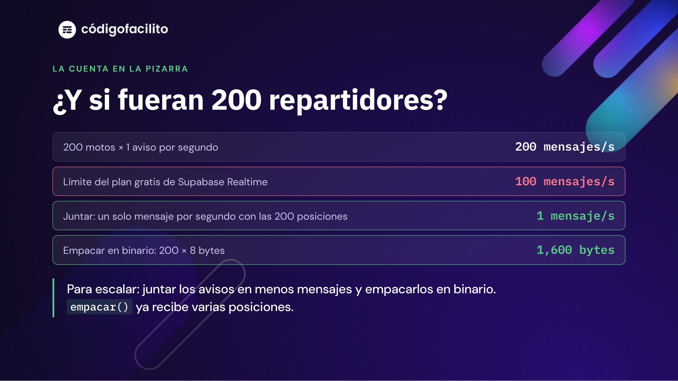
Notes:
¿Y si fueran 200 repartidores?
La cuenta: 200 motos avisando cada segundo son 200 mensajes por segundo. El plan gratis de Realtime aguanta 100 (página de límites de Supabase, revisada el 29 sep 2026). Ya no caben.
Dos arreglos que se combinan: juntar, un solo mensaje por segundo con todas las posiciones, y empacar en binario: 200 posiciones son 1,600 bytes en un solo mensaje, muy lejos del límite de 256 KB por mensaje.

Slide 15
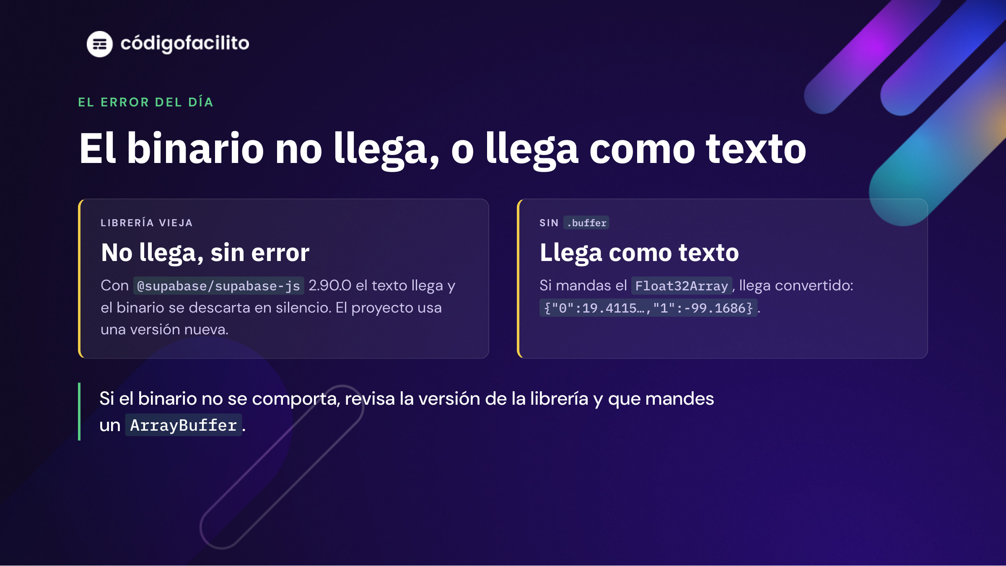
Notes:
El error del día: el binario no llega o llega como texto
Dos errores con el binario, los dos sin mensaje de error. Con una versión vieja de la librería del navegador, el binario nunca llega aunque el texto sí: se probó con la 2.90.0. El proyecto trae la 2.117, que sí lo maneja.
El otro: mandar el Float32Array en lugar de su .buffer. No falla: llega convertido en un objeto con índices y decimales raros. Por eso empacar() regresa el .buffer.

Slide 16
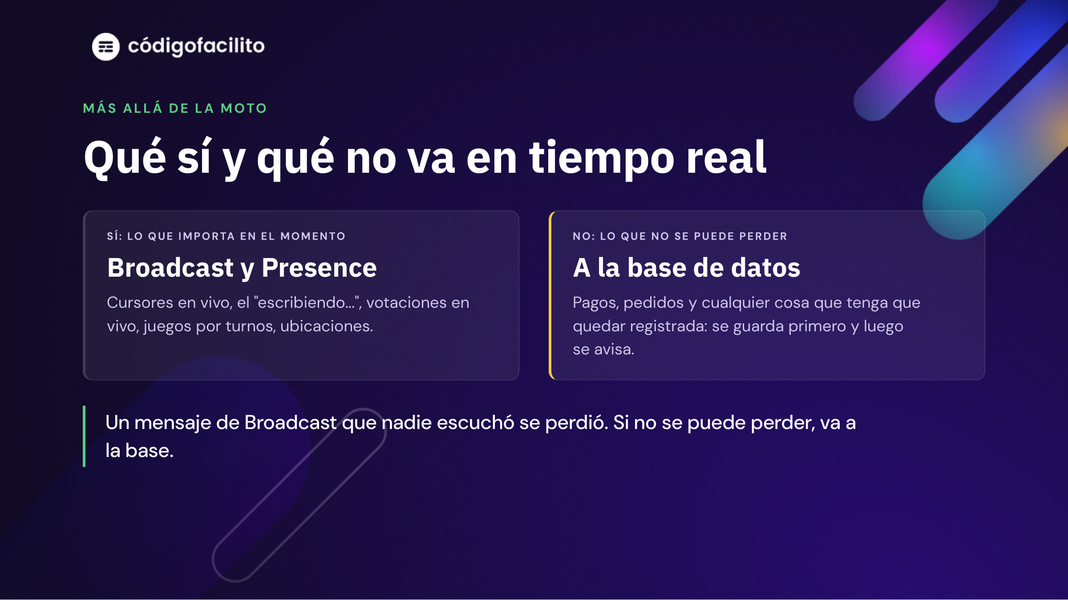
Notes:
Más allá de la moto: qué sí y qué no va en tiempo real
Cinco minutos para abrir la cabeza: Broadcast y Presence sirven para mucho más que un chat. Cursores en vivo como en Figma, el "escribiendo...", votaciones en vivo, juegos por turnos.
Y el cierre técnico del curso: lo que no se puede perder, como un pago o un pedido, no va por Broadcast. Se guarda en la base y, si hace falta, se avisa con Postgres Changes.
Aquí terminan las láminas de teoría: empieza la práctica. Al final de la clase regresa a la parte 5.

Slide 17
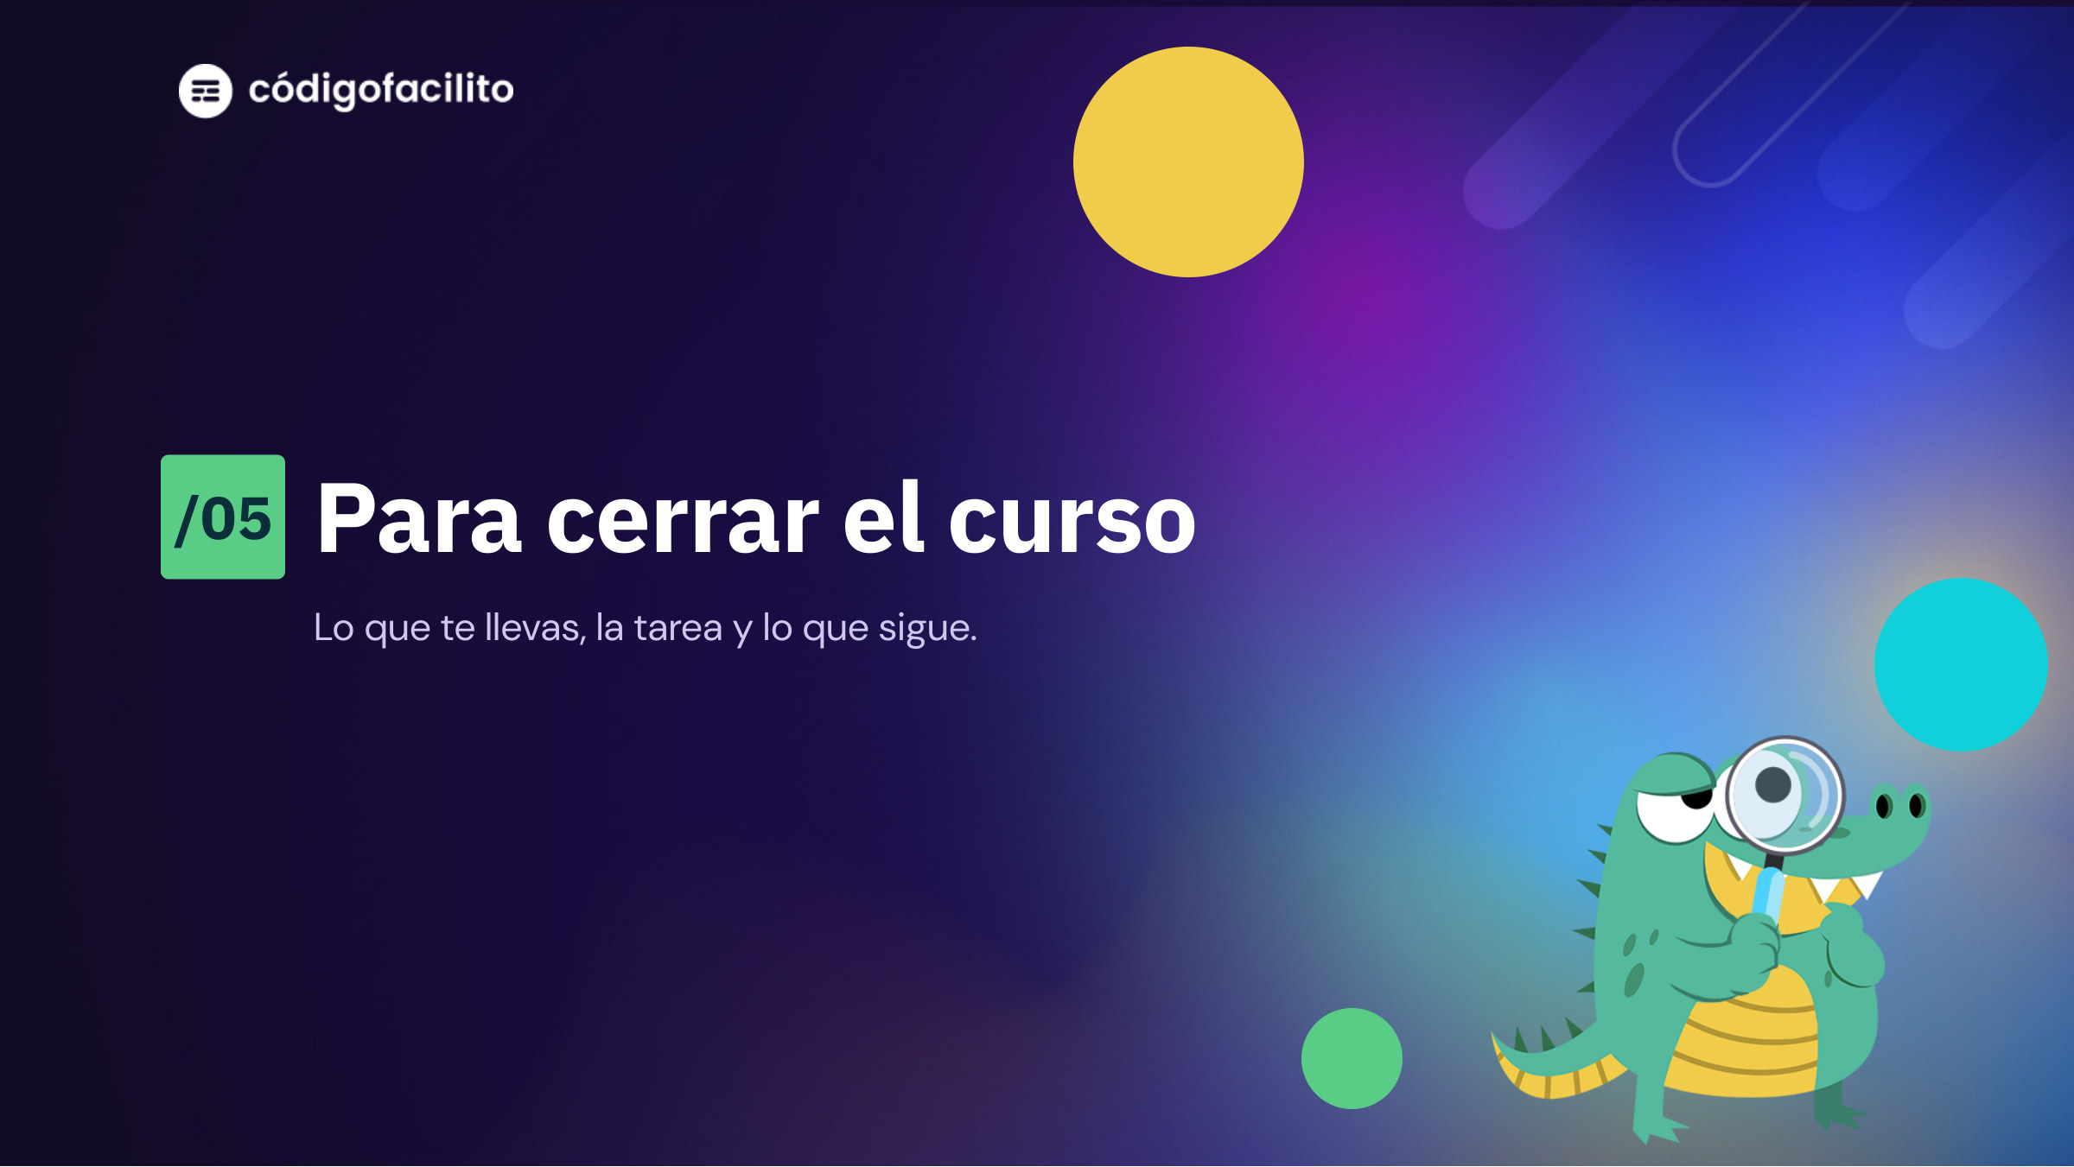
Notes:
Sección 5: para cerrar el curso
Esta parte va al final de la clase, cuando ya construiste todo en vivo: las tres ideas, la tarea, el proyecto final, los recursos y el cierre del curso.

Slide 18
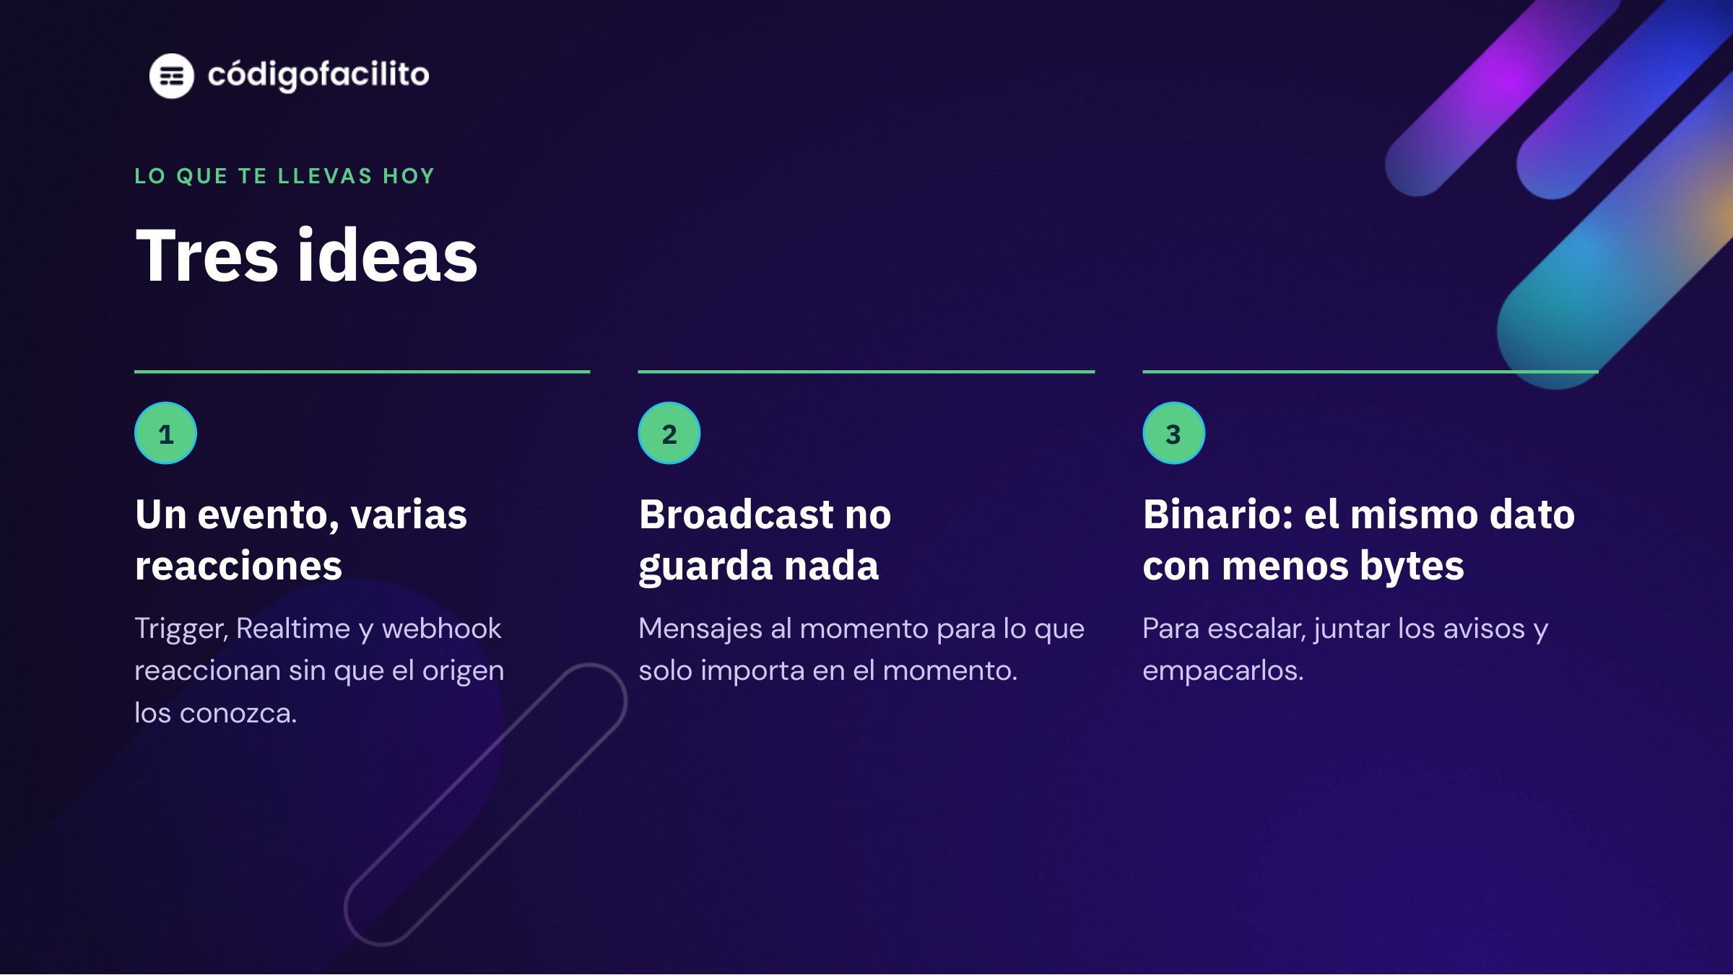
Notes:
Resumen: las tres ideas de hoy
Ya con todo funcionando: tres frases, una por idea. Pregunta si alguien la puede decir con sus palabras antes de enseñarla.

Slide 19
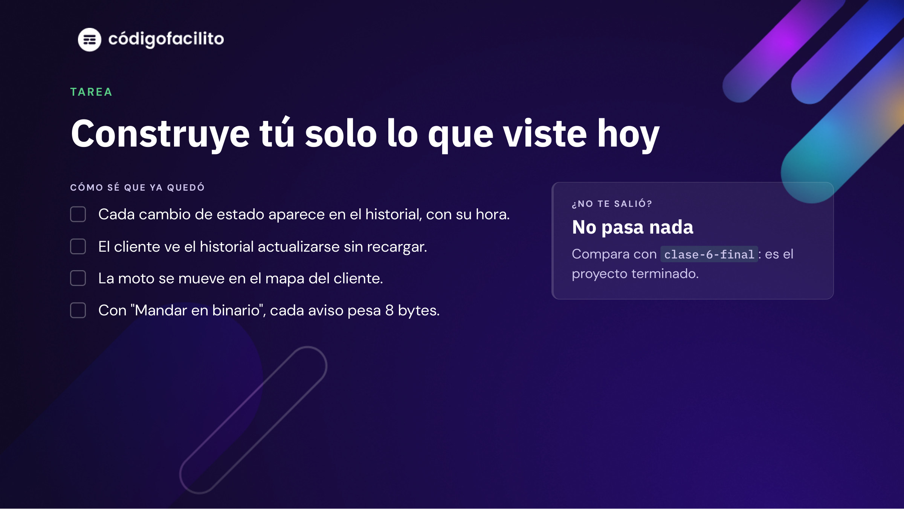
Notes:
Tarea: construye tú solo lo que viste hoy
La tarea es simple: construir por su cuenta lo que vieron hoy. Como es la última clase, si no les sale comparan con clase-6-final, el proyecto terminado.

Slide 20
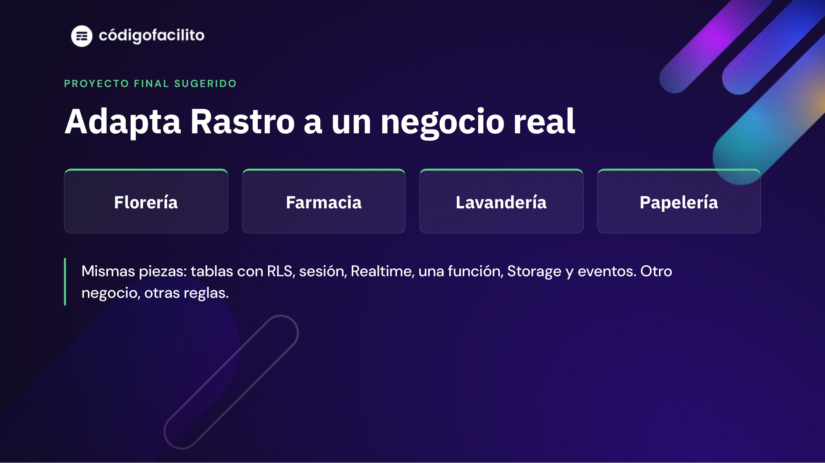
Notes:
Proyecto final sugerido
La sugerencia para seguir practicando: tomar un negocio real que conozcan y adaptar Rastro. Las piezas son las mismas; lo que cambia son las tablas y las reglas de quién ve qué.

Slide 21
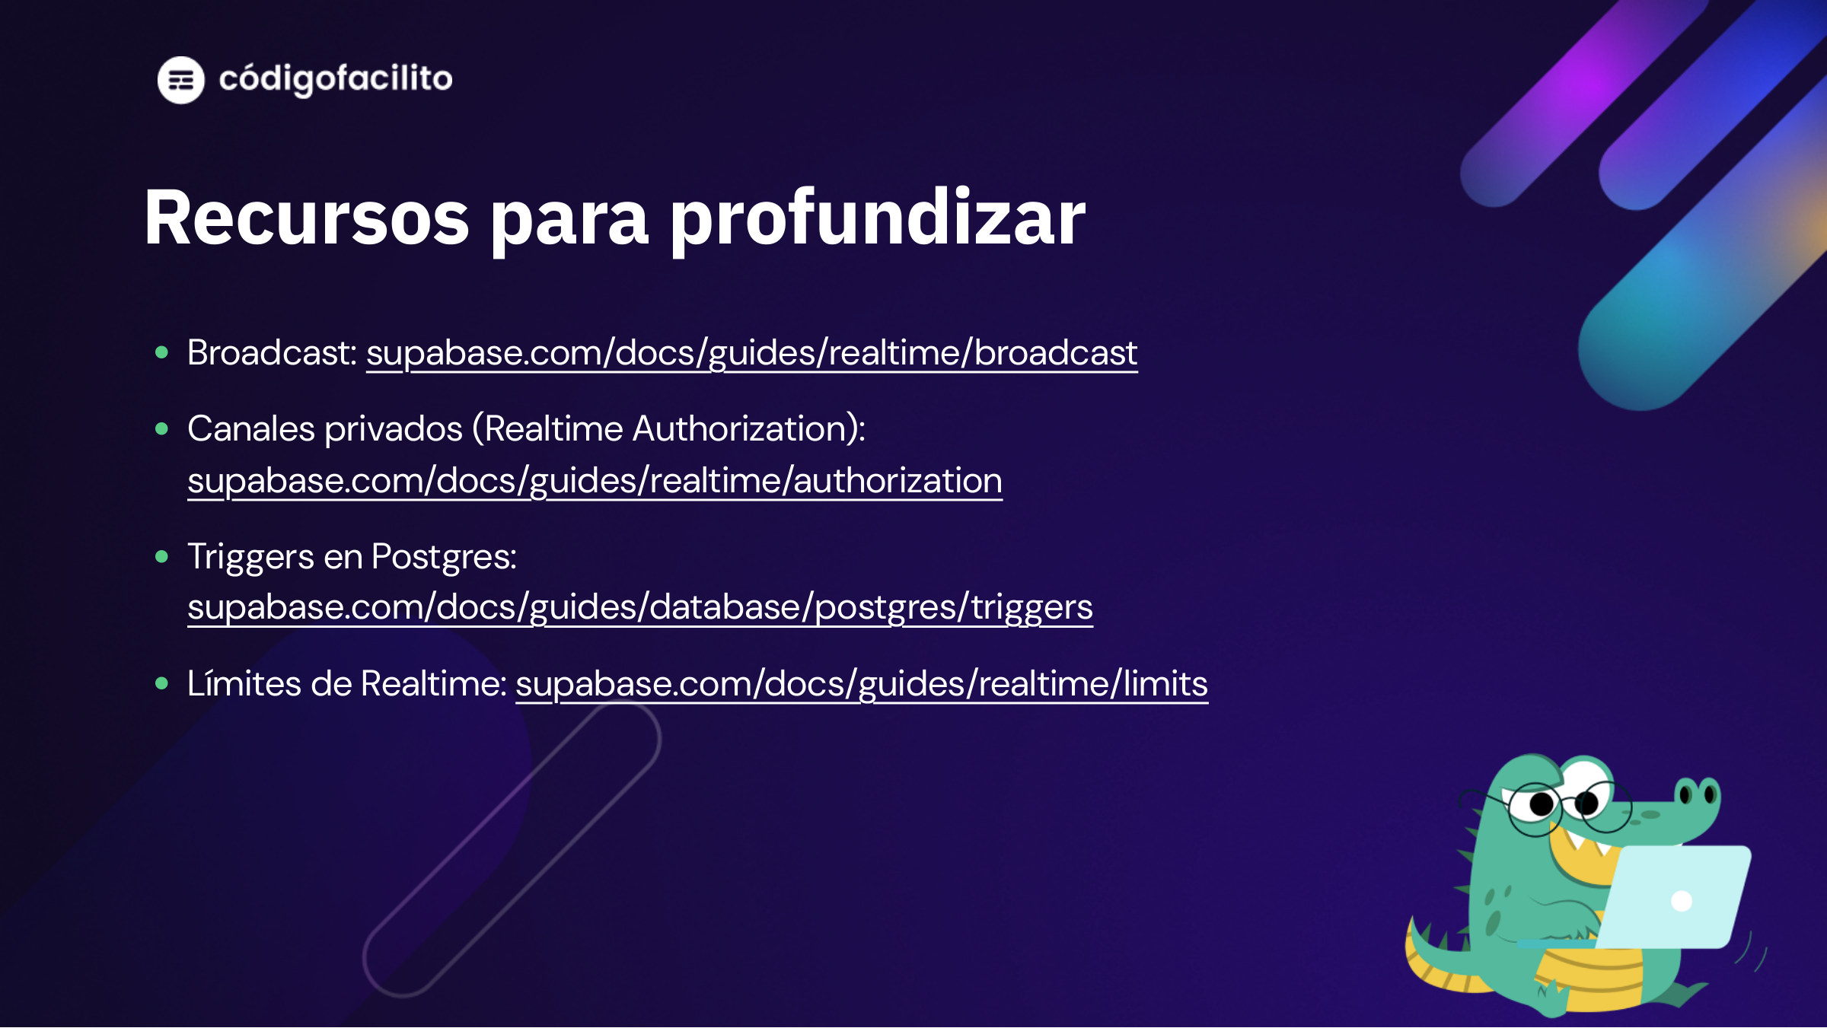
Notes:
Recursos para profundizar
La documentación oficial, por si quieren ir más lejos. No es tarea.

Slide 22
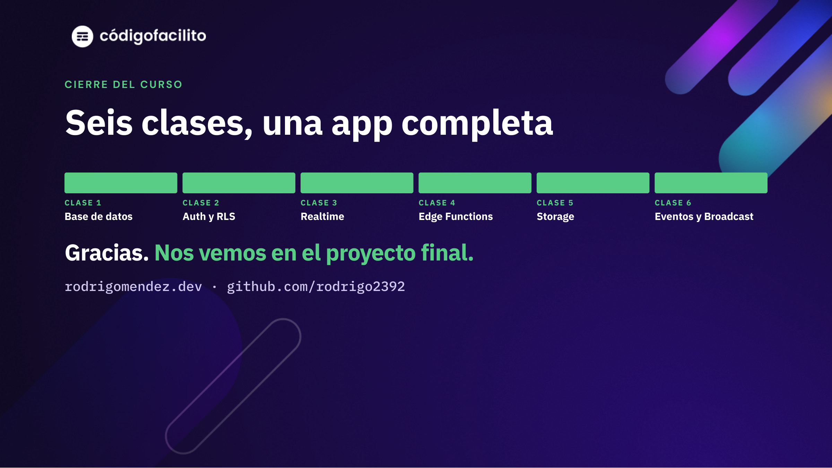
Notes:
Cierre del curso: una app completa en seis clases
El recorrido completo: una base de datos, cuentas con reglas, pantallas en vivo, una función con secretos, archivos privados y eventos. Una sola app, construida pieza por pieza.
Gracias, y dónde encontrarte.

